Slide 1
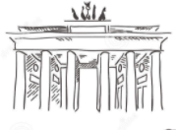
DEUTSCH
5.KLASSE
THEMA DER STUNDE:
„Ich will helfen“

Slide 2
PLAN DER STUNDE:
Wir lernen Wörter
Wir lesen den Text
Wir machen Übungen
Grammatik
Aufgabe für selbstständige Arbeit

Slide 3
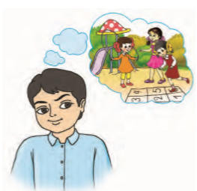
Wir lesen den Text
Ich will helfen.
Ich komme nach Hause. Meine Mutter ist nicht da. Sie arbeitet noch. Meine Schwester ist im Kindergarten.
Wer bringt sie aus dem
Kindergarten? Ich will der
Mutter helfen. Wie meint
ihr : Was muß ich machen?

Slide 4
Neue Wörter
bringen | приводить, приносить
helfen | помогать
wollen | хотеть
sollen | быть обязанным
müssen | быть должным
meinen | думать
verlieren | потерять
brauchen | нуждаться
pflanzen | сажать
arbeiten | работать

Slide 5
Neue Wörter
bringen | olib kelmoq
helfen | yordam bermoq
wollen | xohlamoq
sollen | majbur bo‘lmoq
müssen | zarur bo‘lmoq
meinen | o‘ylamoq
verlieren | yo‘qotmoq
brauchen | kerak bo‘lmoq
pflanzen | ekin ekmoq
arbeiten | ishlamoq

Slide 6
Grammatik
Die Modalverben.
Im Deutschen gibt es 6 Modalverben.Das sind können, wollen, mögen, sollen, dürfen, müssen. Sie drücken das Verhalten des Sprechers zur Handlung aus.
Das Modalverb steht an der 2. Stelle, das Vollverb steht an der letzten Stelle im Satz.
Wollen – xohlamoq drückt einen Wunsch oder eine Absicht aus.
Sollen – lozim, shart, zarur bedeutet verpflichtet sein, nach jemandes Willen etwas zu tun
Müssen – kerak, zarur drückt einen inneren Zwang oder eine unvermeidliche Notwendigkeit aus.

Slide 7
Grammatik
Die Modalverben.
Im Deutschen gibt es 6 Modalverben.Das sind können, wollen, mögen, sollen, dürfen, müssen. Sie drücken das Verhalten des Sprechers zur Handlung aus.
Das Modalverb steht an der 2. Stelle, das Vollverb aber an der letzten Stelle im Satz.
Wollen –хотеть drückt einen Wunsch oder eine Absicht aus.
Sollen – быть обязанным bedeutet verpflichtet sein, nach jemandes Willen etwas zu tun
Müssen – быть должным drückt einen inneren Zwang oder eine unvermeidliche Notwendigkeit aus.

Slide 8
Grammatik
Ich will Deutsch lernen. Ich muß Deutsch lernen. Ich soll Deutsch lernen.
Die Konjugationstabelle der Modalverben
 | sollen | müssen | wollen
ich | soll | muß | will
du | sollst | mußt | willst
er,sie,es | soll | muß | will
wir | sollen | müssen | wollen
ihr | sollt | müsst | wollt
sie,Sie | sollen | müssen | wollen

Slide 9
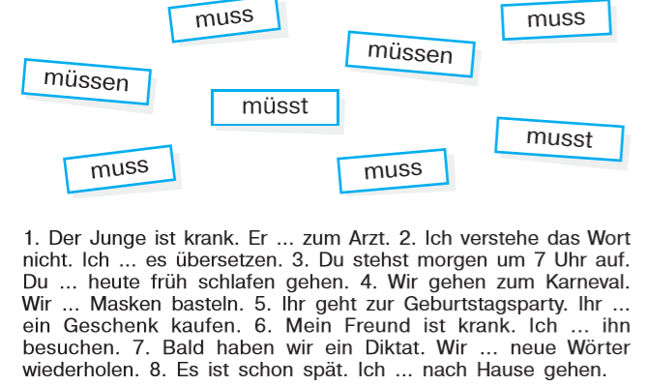
Wir machen Übung

Slide 10
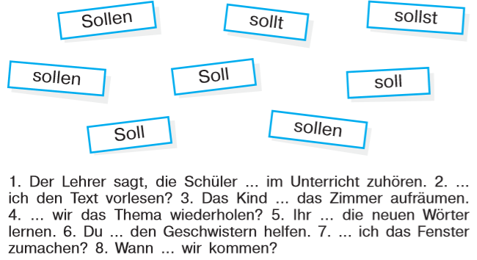
Wir machen Übung

Slide 11
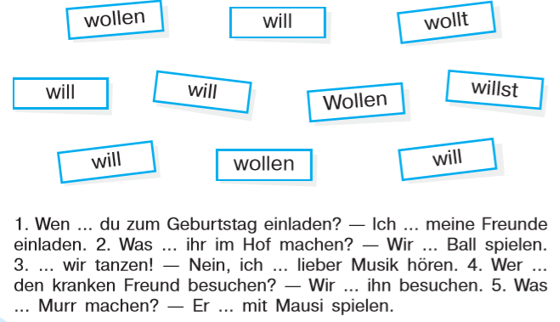
Wir machen Übung

Slide 12
Grammatik
helfen – yordam bermoq
dem Kochen
helfen bei der Arbeit
den Hausaufgaben
helfen (Dat) + bei (Dat)
Die Tochter hilft der Mutter bei der Hausarbeit.
ich | helfe | wir | helfen
du | hilfst | ihr | helft
er,sie,es | hilft | sie,Sie | helfen

Slide 13
Grammatik
helfen – помогать
dem Kochen
helfen bei der Arbeit
den Hausaufgaben
helfen (Dat) + bei (Dat)
Die Tochter hilft der Mutter bei der Hausarbeit.
ich | helfe | wir | helfen
du | hilfst | ihr | helft
er,sie,es | hilft | sie,Sie | helfen

Slide 14
Wir machen Übung
1. Ich helfe ... ihren Eltern
2. Die Tochter hilft ... seiner Schwester 3. Der Junge hilft ... seinem Vater
4. Das Mädchen hilft ... meiner Freundin
5. Die Kinder helfen ... seinem Bruder
6. Das Kind hilft ... meiner Mutter

Slide 15
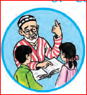
Sprichwörter
Arbeit bringt Brot, Faulenzen Hungersnot | Ish ishtaha ochar, dangasa ishdan qochar
Arbeit ist des Lebens Würze | Mehnatning tagi rohat

Slide 16
Sprichwörter
Arbeit bringt Brot, Faulenzen Hungersnot | Работа кормит, а лень портит
Arbeit ist des Lebens Würze | Без хорошего труда нет плода

Slide 17
Aufgabe für selbstständige Arbeit
Übung 1, Seite 116
Ergänzen Sie den Text!

Slide 18
Ende der Stunde
Unsere Stunde ist zu Ende
Danke für Aufmerksamkeit!
Auf Wiedersehen!

Slide 19
Kontrolle der Aufgabe für selbständige Arbeit
Abror kommt aus der Schule nach Hause. Der Großvater arbeitet im Garten. Die Großmutter ist zu Hause. Der Vater und die Mutter sind nicht da. Dann kommt Munira. Sie geht im Garten und hilft dem Großvater. Sie pflanzt zusammen mit dem Großvater Bäume. Bald kommen Muniras Geschwister nach Hause. Asisa sagt den Brüdern: helft dem Großvater und Abror hier im Garten. Und ich gehe ins Haus und helfe dort der Großmutter. Ich räume die Zimmer sauber und gehe dann ins Lebensmittelgeschäft. Komm, Osoda, du hilfst mir.
1. hilfst 2. arbeitet 3. pflanzt 4. gehe 5. kommt 6. helfe 7. ist 8. sind 9. hilft 10. helft 11. geht 12. mache 13. sagt 14. räume

